Slide 1




Hackaton INTERUNIVERSITARIO
Sobre agroecología
Comunidad de Prácticas 20 (CdP20) de la Fundación McKnight

Slide 2
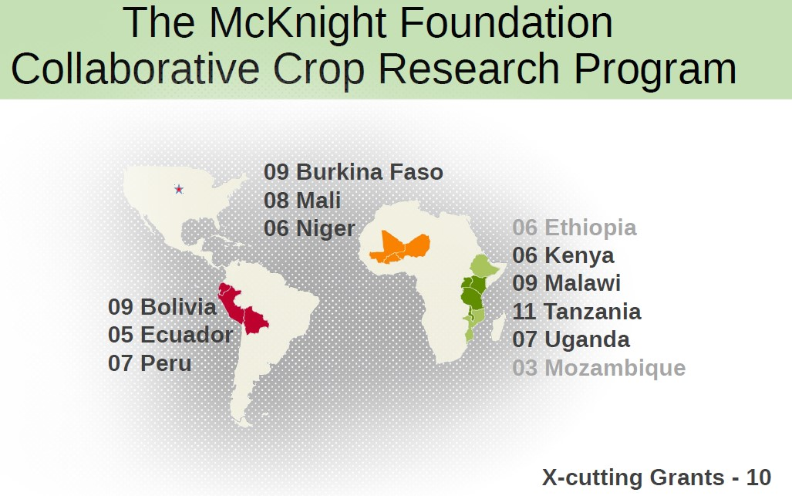

Apoyo en áreas como el desarrollo económico y comunitario, la educación, el medio ambiente, el arte y la neurociencia.
“Colaboración Global para Sistemas Alimentarios Resilientes”: Agroecología como una respuesta a la destrucción de los sistemas alimentarios.
Proyecto “Jóvenes Agroecológicos por el Perú” en colaboración con PUCP, ANPE y YPARD.

Slide 3
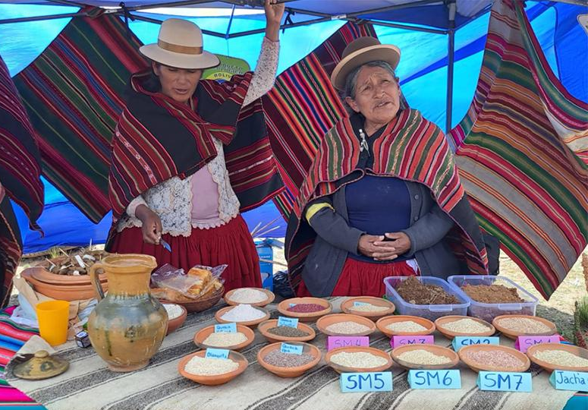
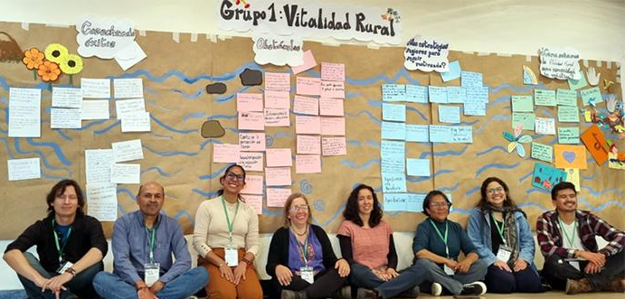
Comunidad de prácticas 20° en Ayacucho
20° Reunión Anual de la Comunidad de Práctica del CCRP- Región Andes (Proyectos vinculados con la investigación acción en agroecología en los países de Bolivia, Ecuador y Perú)

Slide 4
Objetivos de la hackaton
Vinculación y diálogo de saberes
Formativo
aplicativo
Participación en seminarios
Elaboración interuniversitaria de propuestas
Participación en eventos y actividades

Slide 5
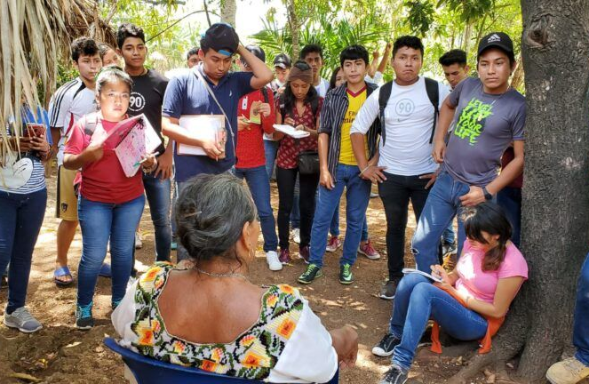
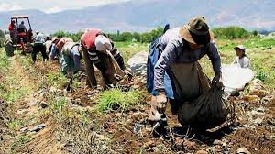
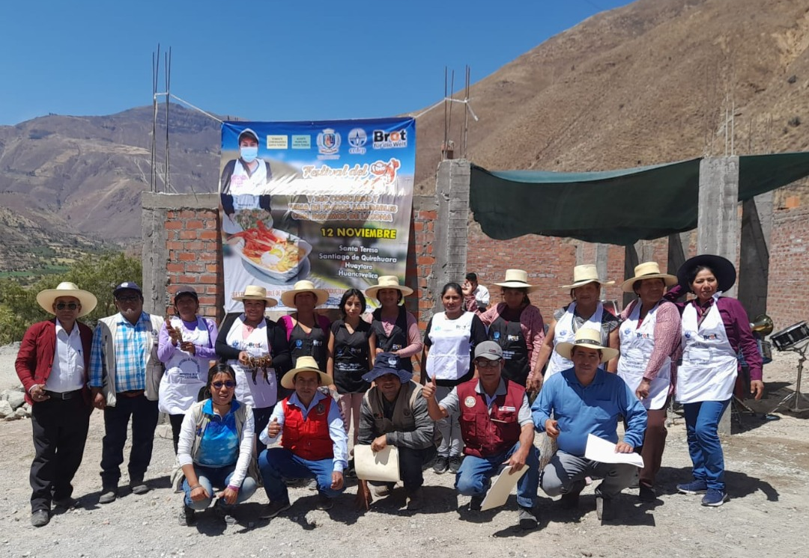
DesafíoS DEL HACKATON
promover la participación activa y
comprometida de las juventudes rurales
Nuevos liderazgos y tránsito
intergeneracional
fortalecimiento, planificación y manejo
de suelos basados en la agroecología
Manejo de suelos desde un enfoque agroecológico
potenciar el papel de las organizaciones vinculadas con la agroecología
Implementación de la Ley 29196

Slide 6
Etapas previas del
hackaton
23 de mayo
18:30 - 19:30
REUNIÓN INFORMATIVA
Presentación del Hackaton Interuniversitario: objetivos, desafíos priorizados, cronograma de actividades, equipo docente interuniversitario y absolución de preguntas.
29 de mayo
18:30 - 19:30
REUNIÓN de PLANIFICACIÓN
Presentación en detalle de la propuesta metodológica para el taller de hackaton, conformación de grupos de trabajo, presentación de documentos de carpeta informativa.
29 de mayo
18:30 - 19:30
III seminario de agricultura y ganadería familiar altoandina:
Evento académico en Lima. Inscripciones en el siguiente enlace:
https://forms.gle/roSb1GqtEi4DM5ct9.
Se entregará certificado de participación

Slide 7
Etapas
del hackaton
Feria de Proyectos y de Agrobiodiversidad
06 de junio
10:00- 15:00
Presentación de proyectos y propuestas agroecológicas. Identificación de ideas clave a ser trabajadas por equipos en los espacios de hackaton.
Seminario académico universitario de investigación en agroecología
07 de junio
08:00 - 17:00
Presentación de temas e investigaciones clave vinculados con la agroecología. Espacio para complementar ideas de la feria de proyectos.
Salida de campo a espacio de producción agroecológica
08 de junio
07:00 - 18:00
Participación en una salida de campo a espacios donde se vienen desarrollando propuestas agroecológicas en la región
Espacio de innovación: taller de hackaton
09 de junio
09:00 - 18:00
Taller de trabajo interuniversitario para iniciar con la elaboración de propuestas de acción, por equipos, centrados en los desafíos
Posterior a la cDP20: AJUSTE DE PROPUESTAS
10 de junio
15 DE JULIO
Espacio para terminar de ajustar las propuestas de acción para su posterior postulación y evaluación para acceso a financiamiento

Slide 8
Posterior a la cdp20
HITO | FECHAS
Reuniones virtuales de preparación | 23/05/2024 – 30/05/2024
Hackaton en el marco de la CdP20 | 06/06/2024 – 9/06/2024
Ajuste de las iniciativas | 09/06/2024 – 15/07/2024
Presentación de propuestas finales | 16/07/2024
Evaluación de iniciativas | 17/07/2024 – 25/07/2024
Lista de iniciativas ganadoras | 26/07/2024
Ejecución presupuestal para iniciativas ganadoras | 01/08/2024 – 15/11/2024
Desarrollo de actividades de iniciativas ganadoras | 01/08/2024 – 30/11/2024
Presentación de resultados de las iniciativas ganadoras | Marzo 2025

Slide 9
Representantes universidades
Mg. Henry Raúl Guillén Zambrano
hguillen@pucp.pe
Dr. Uriel Rigoberto Quispe Quezada
uquispe@unah.edu.pe
Mg. Raúl Javier Aronés Quispe
raul.arones@unsch.edu.pe
Dra. Fabiola Alexandra Parra Rondinel
fabiolaparra@lamolina.edu.pe

Slide 10
SIGUIENTES PASOS PREVIOS AL HACKATON
REUNIÓN DE PLANIFICACIÓN
29 DE MAYO DE 6:30 A 7:30 (ENLACE)
ELABORACIÓN DE CARPETA INFORMATIVA
28 DE MAYO (VÍA DRIVE)
ENVÍO DE PASAJES Y DATOS DE HOSPEDAJE
29 DE MAYO (VÍA CORREO)
ELABORACIÓN DE FOTOCHECKS
4 DE JUNIO (ENTREGA PRESENCIAL 6 JUN)

